Slide 2
ความหมายของพระบรมราโชวาท
พระบรมราโชวาทในหลวงรัชกาลที่ 9
พระบรมราโชวาทในหลวงรัชกาลที่ 10
น้อมนำพระบรมราโชวาทของในหลวงรัชกาลที่ 9ในการประยุกต์ใช้ในการทำงาน

Slide 3
ความหมายของพระบรมราโชวาท
พระบรมราโชวาท หมายถึง ถ้อยคำที่พระมหากษัตริย์ทรงตรัส มักกล่าวแก่ที่ประชุม มีจุดประสงค์เพื่อแนะนำ ให้ข้อคิด มีใจความที่แฝงไปด้วยประโยชน์ การดำเนินชีวิตในด้านต่างๆ สามารถนำถ้อย พระบรมราโชวาท ไปปรับใช้ในชีวิตประจำวันได้ เป็นประโยชน์ทั้งต่อตนเองและสังคมบ้านเมือง

Slide 4
พระบรมราโชวาทในหลวงรัชกาลที่ 9

Slide 5
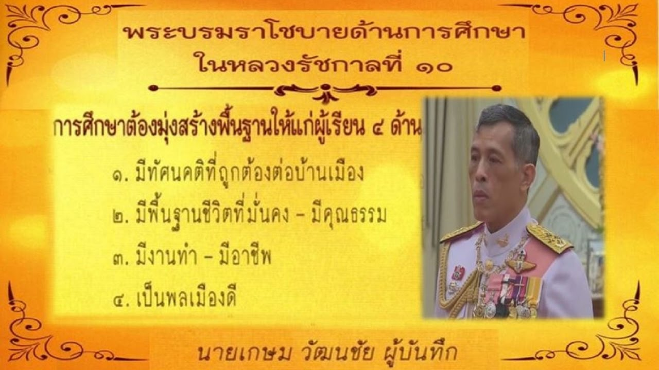
พระบรมราโชวาทในหลวงรัชกาลที่ 10
พระบรมราโชบายด้านการศึกษา ในหลวงรัชกาลที่ 10
การศึกษาต้องมุ่งสร้างพื้นฐานให้แก่ผู้เรียน 4 ด้าน
มีทัศนคติที่ถูกต้องต่อบ้านเมือง
มีพื้นฐานชีวิตที่มั่นคง – มีคุณธรรม
มีงานทำ – มีอาชีพ
เป็นพลเมืองดี

Slide 6
น้อมนำพระบรมราโชวาทของในหลวงรัชกาลที่ 9ในการประยุกต์ใช้ในการทำงาน
1. ทำงานโดยไม่มีข้อแม้
2. ทำทุกงานให้มีประสิทธิภาพ
3. เอาใจใส่กับทุกงานที่ได้รับมอบหมาย
4. มีความขยัน

